Slide 1
PRESENZA DI PAOLO BASSO
DI BT RESEARCH ALLA FIERA DEL MODELLISMO DI VERONA
2016

Slide 2
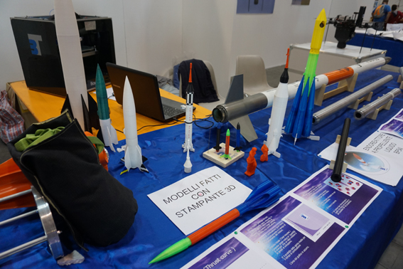

Slide 3
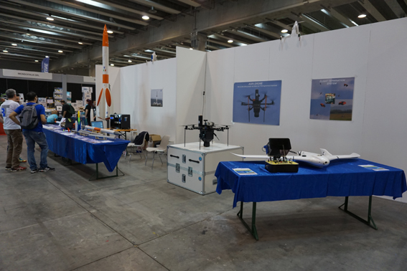

Slide 4
